Slide 1


ASIGNACIÓN
REDES INFORMÁTICAS
MAPEO DE LA RED DEL EDIFICIO DE LA FACULTAD DE SISTEMAS COMPUTACIONALES
José Monroy
Valentín Rodríguez
José Jaramillo
René Ruíz

Slide 2



INTRODUCCIÓN
El presente trabajo tuvo como objetivo realizar el mapeo físico de la red del edificio de Sistemas Computacionales, identificando todos los equipos y dispositivos conectados, tanto por conexión alámbrica como inalámbrica. Este análisis permite comprender la topología actual, detectar posibles puntos de mejora y documentar la infraestructura tecnológica existente.

Slide 3
OBJETIVOS
El presente trabajo tuvo como objetivo realizar el mapeo físico de la red del edificio de Sistemas Computacionales, identificando todos los equipos y dispositivos conectados, tanto por conexión alámbrica como inalámbrica. Este análisis permite comprender la topología actual, detectar posibles puntos de mejora y documentar la infraestructura tecnológica existente.
Objetivos Especificos
Objetivos Generales
Identificar los dispositivos terminales y de red conectados.
Clasificar los equipos según su tipo de conexión.
Representar gráficamente la estructura física de la red.
Analizar la distribución de los dispositivos dentro de la red.
.
Elaborar un diagrama físico detallado de la red del edificio de Sistemas Computacionales, mostrando todos los dispositivos conectados.

Slide 4

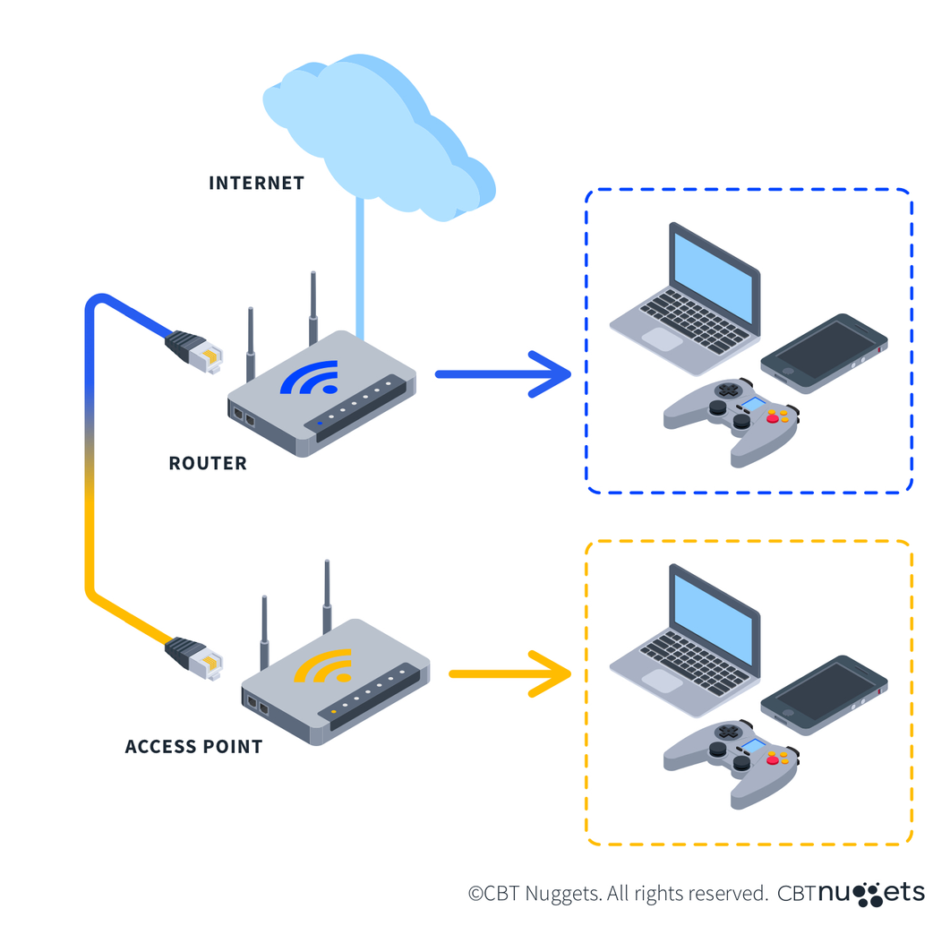
MARCO TEÓRICO
Una red informática es un conjunto de dispositivos interconectados que comparten información y recursos dentro de una organización.
Sus principales componentes son:
Access Points (Puntos de acceso)
Computadoras y servidores
Impresoras y cámaras IP
Switches y routers
Comprender la estructura de una red es fundamental, ya que de ello depende la eficiencia de las operaciones y la comunicación interna.
El proyecto permitió aplicar los conocimientos teóricos sobre redes a un entorno real, observando directamente la infraestructura del edificio A de la Facultad.

Slide 5
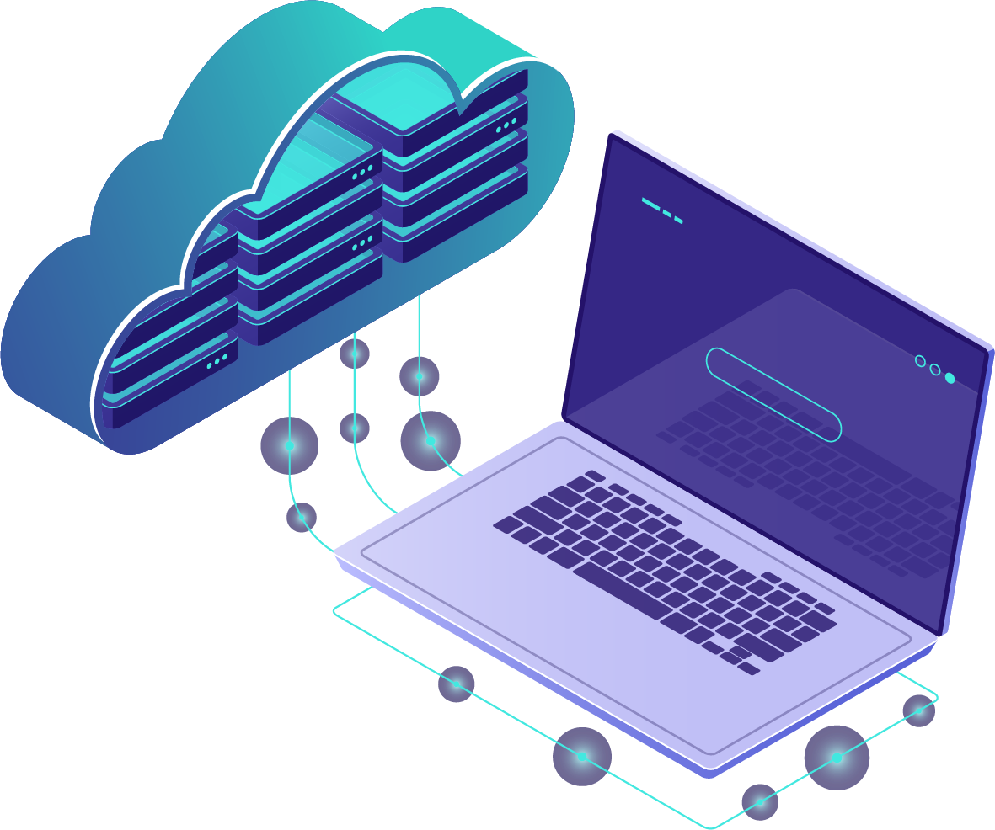
METODOLOGÍA
El proyecto se desarrolló en varias etapas:
Gestión de permisos:
Solicitud de autorización para ingresar a salones y laboratorios.
Inspección visual:
Observación directa de dispositivos de red y terminales.
Registro de información:
Documentación de equipos, tipo y cantidad.
Organización de datos:
Clasificación y tabulación de la información recolectada.
Elaboración del mapeo de red:
Creación del diagrama físico general del edificio.

Slide 6



HERRAMIENTAS
UTILIZADAS
Visual Paradigm:
Cisco Packet Tracer:
Para elaborar el diagrama físico general del edificio, mostrando la ubicación y conexión de todos los dispositivos
Para simular la interconectividad entre laboratorios y visualizar la estructura lógica de la red.

Slide 7

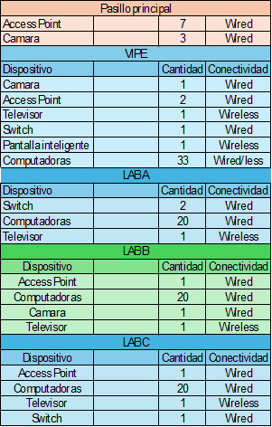
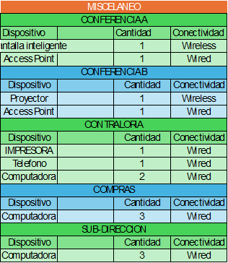
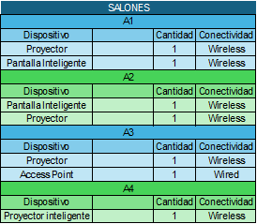


RESULTADOS
Durante el recorrido y análisis del edificio de Sistemas Computacionales se identificaron los distintos equipos conectados a la red, tanto por medios alámbricos como inalámbricos.

Slide 8
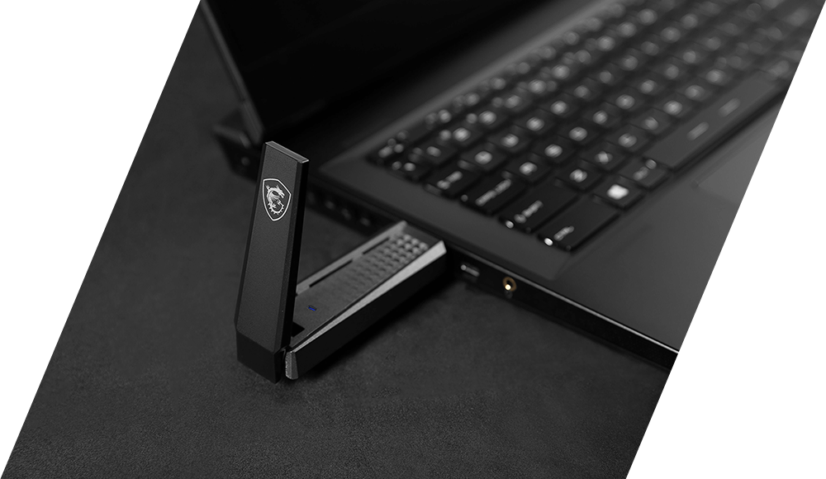
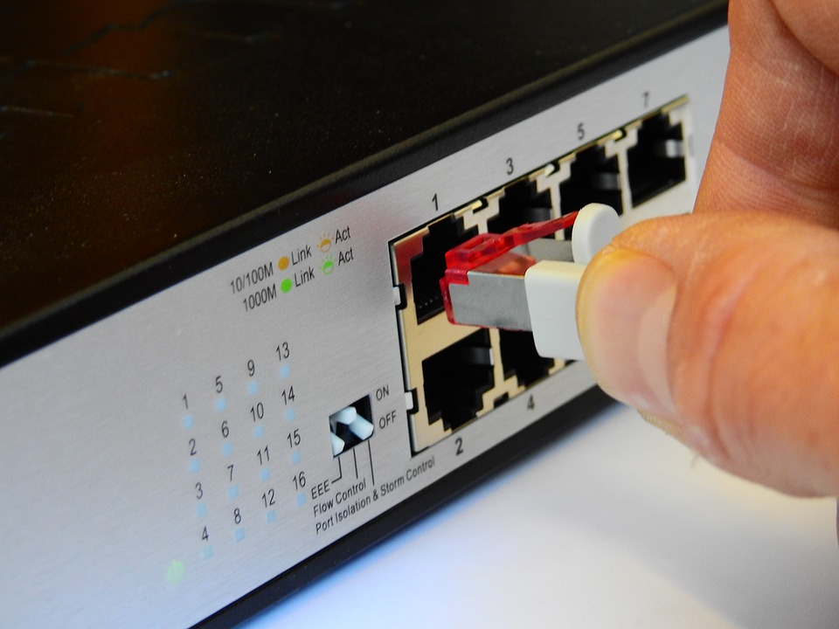
RESULTADOS
Distribución de la conectividad
Se contabilizó un total aproximado de:
Equipos con conexión alámbrica: 106 dispositivos
Equipos con conexión inalámbrica: 34 dispositivos
La mayoría de los equipos de oficina y laboratorios utilizan conexiones cableadas por estabilidad y seguridad, mientras que los salones, conferencias y zonas de uso general dependen de conectividad inalámbrica por su flexibilidad.

Slide 9

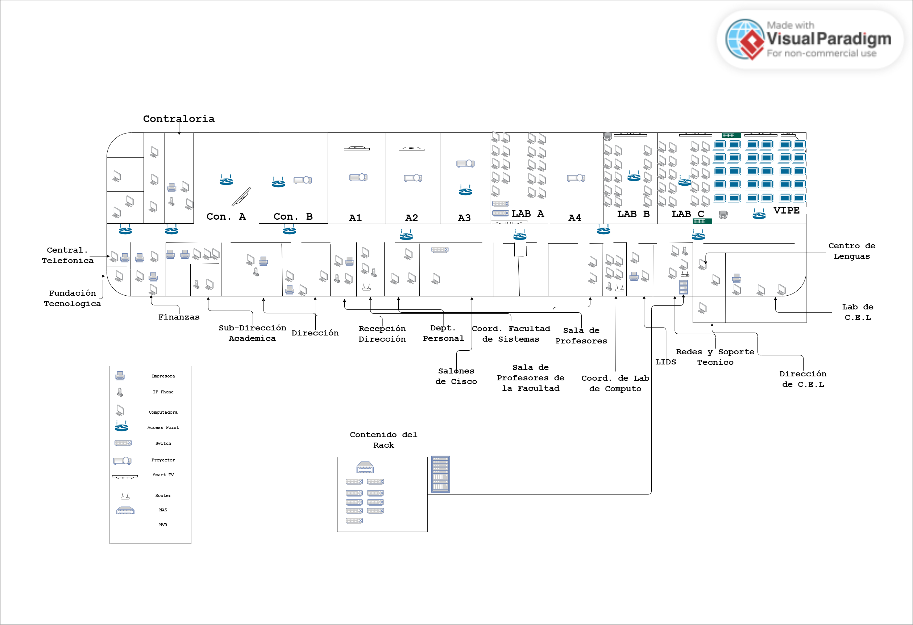
MAPEO FÍSICO DE LA RED
Se elaboró un diagrama físico general del edificio de Sistemas Computacionales en Visual Paradigm, en el cual se representan
Los puntos de acceso inalámbricos distribuidos a lo largo del pasillo principal, salones y laboratorios.
Los laboratorios VIPE, A, B y C, con su respectiva conexión a switches centrales.
Los dispositivos terminales (computadoras, cámaras, pantallas, proyectores, etc.) ubicados en cada sala
Mapeo de los dispositivos ubicados dentro del edificio A

Slide 10
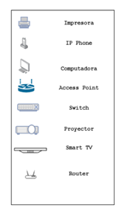
MAPEO FÍSICO DE LA RED
Se elaboró un diagrama físico general del edificio de Sistemas Computacionales en Visual Paradigm, en el cual se representan
Identificación de los dispositivos dentro del mapa.
Los puntos de acceso inalámbricos distribuidos a lo largo del pasillo principal, salones y laboratorios.
Los laboratorios VIPE, A, B y C, con su respectiva conexión a switches centrales.
Los dispositivos terminales (computadoras, cámaras, pantallas, proyectores, etc.) ubicados en cada sala
Mapeo de los dispositivos ubicados dentro del edificio A

Slide 11
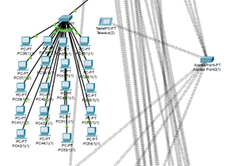
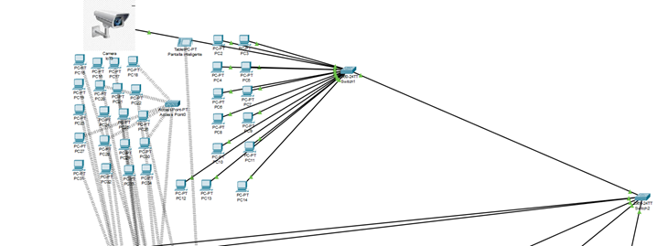
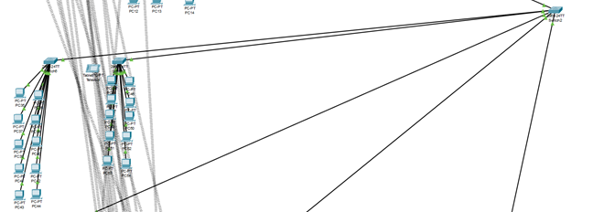
SIMULACIÓN EN PACKET TRACER
Asimismo, se realizó una simulación complementaria en Cisco Packet Tracer, enfocada en los laboratorios VIPE, A, B y C, con el fin de mostrar la interconectividad interna entre switches, puntos de acceso y equipos terminales.
Representación LAB B
Representación del VIPE en cisco packet tracer
Representación del LAB C

Slide 12
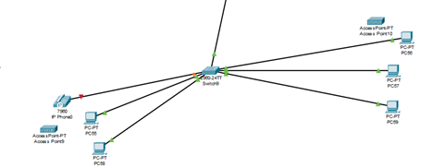
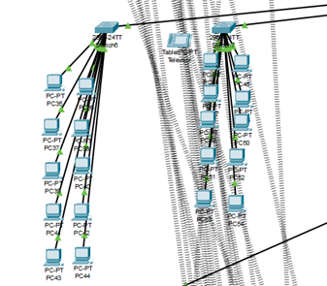
SIMULACIÓN EN PACKET TRACER
Asimismo, se realizó una simulación complementaria en Cisco Packet Tracer, enfocada en los laboratorios VIPE, A, B y C, con el fin de mostrar la interconectividad interna entre switches, puntos de acceso y equipos terminales.
Áreas de administración y Contraloría General
Representación Lab A

Slide 13
OBSERVACIONES GENERALES
Se observa una alta densidad de equipos cableados en los laboratorios, lo que evidencia un uso intensivo de red LAN.
Los Access Points están distribuidos estratégicamente en pasillos y salones, garantizando cobertura Wi-Fi adecuada en todo el edificio.
Las áreas administrativas presentan infraestructura estable, con conexiones cableadas a computadoras e impresoras.

Slide 14
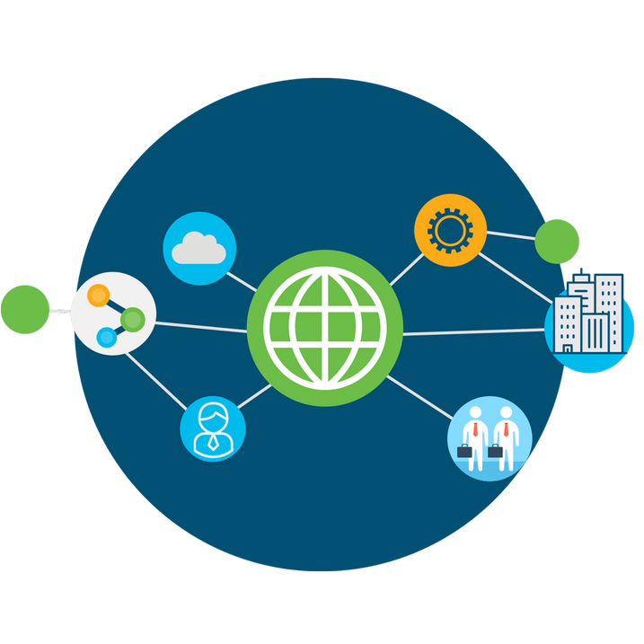
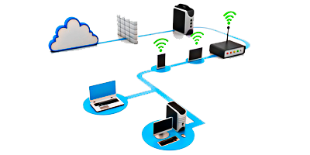
CONCLUSIÓN
A través de este recorrido se pudo comprender con mayor claridad cómo estos equipos se interconectan entre sí, cómo se comunican mediante la red y cuál es su función dentro del entorno tecnológico de la universidad.
De igual manera el mapeo permitió identificar la estructura actual de la red, el número de dispositivos conectados y la distribución física de los puntos de acceso. Se evidenció la importancia de mantener una documentación actualizada para la gestión, mantenimiento y expansión futura de la infraestructura tecnológica del edificio.

Slide 15
REFERENCIAS
·Ibm, “Networking,” ¿Qué son las redes informáticas?, Sep. 05, 2025. https://www.ibm.com/es-es/think/topics/networking

Slide 16
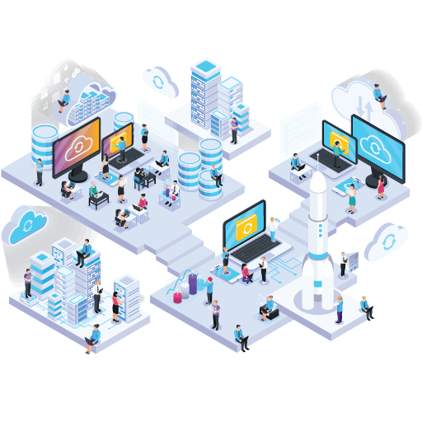
¡GRACIAS POR VUESTRA
DEDICACIÓN Y ATENCIÓN!

